Slide 1
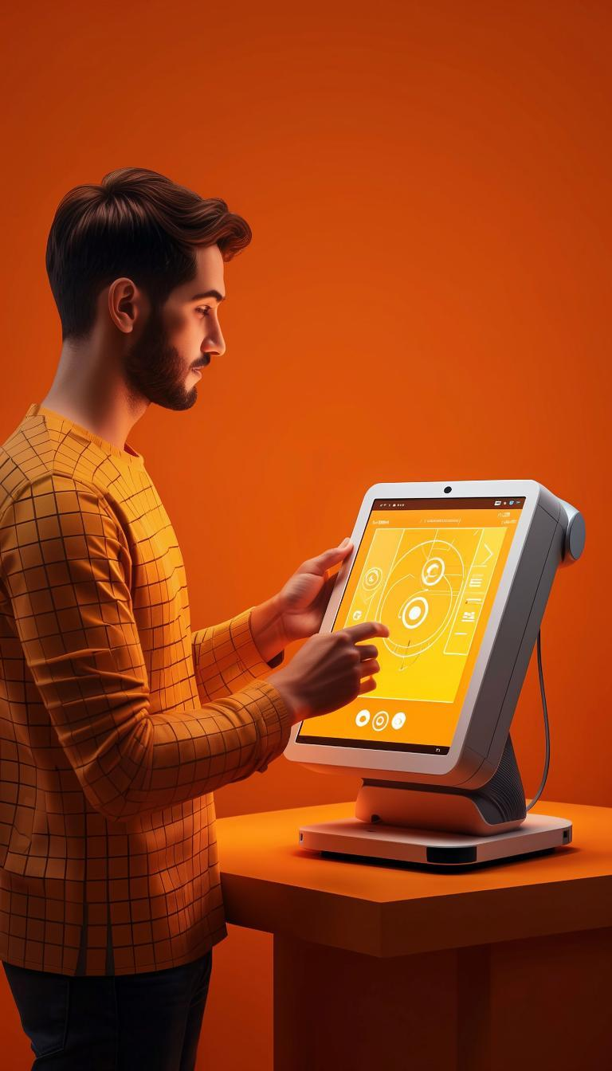
Edge AI 2025 (Отбор)
Спикер: Мукашев Ильяс
Название проекта: Kazan Pulse
Команда: School21
Учебное заведение: Школа 21
13.10.2025

Slide 2

Команда
Состав команды:
Мукашев Ильяс — Team Lead
Блинова Алина — Data Engineer
Контактная информация:
- Telegram: @bartonjo
- Email: mukashevilias@gmail.com

Slide 3

Какую проблему мы решаем?
Разрозненность информации о событиях города и предложениях мелкого бизнеса.
С этой проблемой сталкиваются студенты, молодежь, туристы.
Сейчас это важно, потому что мелкий бизнес развивается быстро.
Текущие решения на рынке:
https://afisha.yandex.ru/kazan
Обьединяют события, но не обьединяют людей в чаты и не рекомендуют персональные события.
Актуальность для Edge AI:
Скорость обработки рекомендаций.
Персонализированные рекомендации.

Slide 4

Предлагаемое решение
Ключевая идея:
- Мобильное приложение с AI-ядром.
- AI-движок рекомендаций, чат событий.
- Агрегация событий и социальное взаимодействие через чаты.
Инновационность:
- Повышение туристической привлекательности Казани.
- Стимулирование малого бизнеса (кафе, хостелы, прокаты).

Slide 5

Технологический стек
Обязательные технологии:
✅ OrangePI AIpro 20T
✅ OpenScaler/openEuler
✅ Экосистема Ascend
✅ GitVerse
Дополнительные технологии:
Python-библиотеки и инструменты Ascend (CANN)

Slide 6
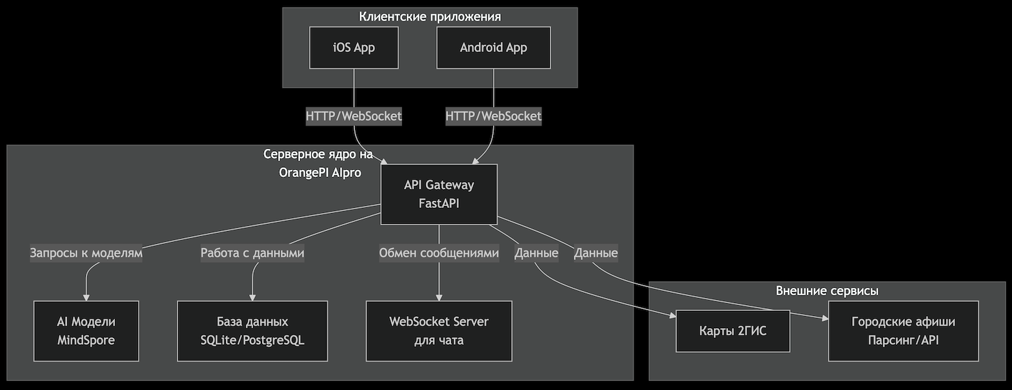
Архитектура решения
Ключевые компоненты:
- Клиентские приложения — для взаимодействия пользователей с системой
- API — для обработки всех данных
- Внешние сервисы — для наполнения событий
Блок-схема системы:

Slide 7
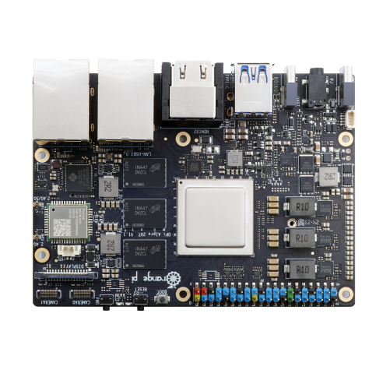
Использование Ascend
План работы с Ascend:
- Модели рекомендаций и модерации чата
- MindSpore Framework, CANN, Ascend Tensor Compiler
- MindX для deployment, MindInsight для мониторинга, ModelZoo с предобученными моделями
Ожидаемые преимущества:
- Использование кэширования результатов
- Пакетная обработка запросов
- Увеличение скорости инференса
- Фоллбэк на CPU при необходимости

Slide 8

Работа с OpenScaler
Интеграция с OpenScaler:
- Kubernetes (K8s), Docker, MindSpore, CANN, ATC, Redis, FastAPI , WebSocket, 2GIS API , SQLite, BeautifulSoup/Scrapy.

Slide 9

Работа с GitVerse
План работы с GitVerse:
Хостинг репозитория, ветвление и слияние, Issue Tracking, Merge Requests (Pull Requests), CI/CD, Wiki: для документации проекта, Project Boards: для визуализации прогресса, Code Review, ведение релизов, интеграции: с Slack, с Jira.

Slide 10

Практическая ценность
Целевая аудитория:
- Молодежь, туристы, организаторы событий, представители бизнеса.
- Актуальная информация о событиях, поиск друзей, персональные рекомендации.
Потенциал внедрения:
- Географическое расширение.
- Экономия времени на поиск информации о мероприятиях.
- Возможность найти развлечения по интересам и бюджету.

Slide 11
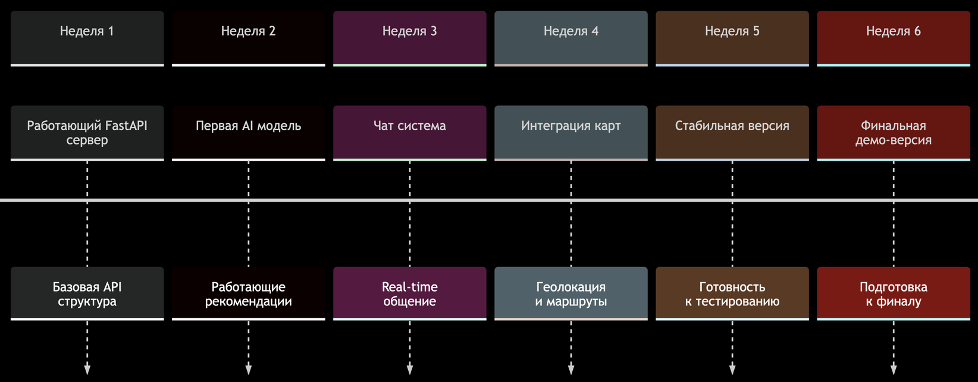

План реализации
Этапы разработки:
Критические риски:
Низкий user adoption - Фокус на студенческую аудиторию, партнерства с вузами.
Нехватка контента - Партнерство с городскими event-площадками.
Конкуренция - Упор на AI-рекомендации и социальные функции.
Решения: постепенное наращивание сложности, активный сбор фидбека, гибкая архитектура.

Slide 12
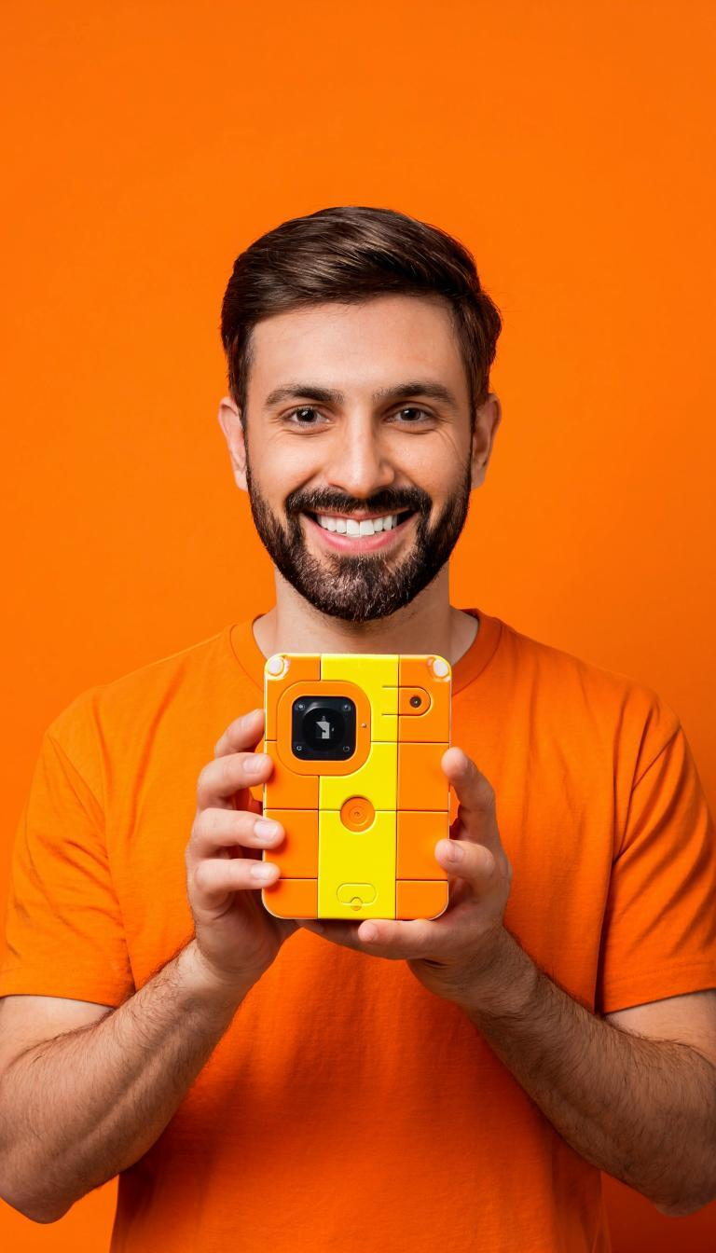
Ожидаемые результаты
К концу конкурса:
- Функциональный прототип
- Измеренные показатели производительности
- Документация
Дальнейшее развитие:
- Возможности масштабирования
- Дополнительные функции

Slide 13

Критерии оценки
Наш проект соответствует критериям:
🏆 Инновационность (35 баллов)
- Real-time рекомендации и модерация
- Сочетание агрегации событий, навигации и социального взаимодействия
⚙️ Технологии (45 баллов)
- NPU-ускоренные модели на Ascend экосистеме
- Кроссплатформенность (iOS/Android) с нативным AI
🎭 Презентация (20 баллов)
- Демонстрация решения конкретных проблем
- Приложение в действии: от поиска до чата
- Показ ценности для разных аудиторий

Slide 14

Спасибо за внимание!
Вопросы?

